Slide 1


会社概要
法人様に価値（勝ち）あるものを

Slide 2
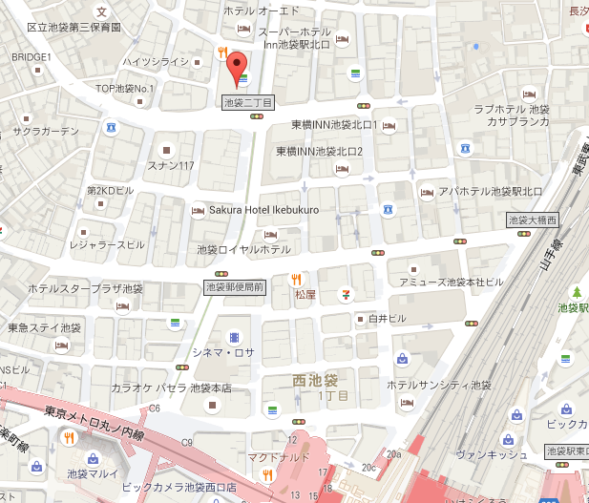
会社概要
■商 号 ：
■設 立 ：
■本店所在地 ：
■資本金 ：
■決算期 ：
■代表者 ：
■取引銀行 ：
■事業内容 ：
■古物商許可証
株式会社 Give Field
平成27年6月22日
〒170-0014 東京都豊島区池袋2-60-11 ともビル11階
5,000,000円
3月
代表取締役 岸根 幸史
三井住友 銀行
楽天 銀行
◆モバイル事業
◆集客・コスト削減事業
◆リフォーム事業
◆東京公安委員会 第305501507423
◆アクセス・・・池袋駅 西口 徒歩6分

Slide 3
about
代表挨拶
GIVEFIELDを直訳しますと「与える場所」となります。
弊社では事業を営む方々へ「新しく意味のある物」をご提供していきたいとの思いを込めて命名しました。
めまぐるしく進化、変化していく法人様のニーズに応えるため「情報収集」「スピード」「他社に負けない価格設定」を常に念頭に置き日々業務に取り組んでおります。
当社経営理念の一つである『法人様へ勝ち（価値）あるものを！』つまり、弊社サービスをただご利用いただくだけでなく、企業として勝っていける価値あるサービスの創出しご提供いたします。
継続的に成長していくためにも、市場の変化に対応し、スピード感を持って、常に高みを目指し新しいことにチャレンジし続けます。
株式会社GiveField従業員は、貪欲にお客様にとって意味のあるものを模索し、それを独自の目線で法人様に有効活用いただけるようご提案をさせていただきます。
お客様のニーズを引き出す上で必要なのは「コミュニケーション能力」と考えます。
従業員にはコミュニケーションの重要性を教え込み、お客様の根底にあるところを引き出し、ご満足いただけるよう努めてまいります。
まだまだ設立の浅くこれから伸びていく会社ではございますが、一社でも多くの法人様からご支持いただける企業をそして従業員がのびのびと業務に取り組める企業を目指し、社員一同邁進してまいります。
GiveField使命
私たちは、法人様に特化したサービスをご提供させていただいており、法人様では『売上アップ』『コスト削減』『集客』『人材確保』『新情報収集』等多くのミッションがございます。これら全てが成り立ち会社の利益となります。弊社ではその中の『売上アップ』『コスト削減』と2つに焦点をあて、法人様へサービスのご提案をさせていただいております。変わりゆく市場で、現代のニーズを見つけ営業手法を常に進化させていかないことには継続的に売上を上げることはできません。コスト削減しながら売上アップという効率の良いご提案をさせていただくことによりお客様へ価値（勝ち）あるものをご提供いたします。
GiveFieldが大切にしていること
私たちは私どもの会社は『あたり前のことをあたり前にやる』という一つの経営理念に則り、人材育成を行っております。
また、「従業員同士でのコミュニケーション」はもちろん、「お客様とのコミュニケーション」を重要視しております。
GIVEFIELDのプロセスはお客様には欠かせないサービスニーズを真に理解する事からはじまります。
コミュニケーションを通しお客様のニーズを見出し、そのニーズにお応えし、多くの経験とともに知識を磨いてきました。
一概にコミュニケーションといいましても、ただお話ができればいいというわけではありません。
『お客様が心の底から思っていること』『言いづらいことを引き出せる』そんなコミュニケーション能力を身に付けるため日々励んでおります。
根底にあるものを引き出すことが私共のミッションであり、お客様のニーズに応える為には必要不可欠な事と考えております。
GiveFieldではこのコミュニケーションの重要性を従業員に教えると共に、お客様とともに成長できるよう常に高みを目指します。
あたり前のこともできないのにお客様へのご提案やフォロー、なにより信頼関係を築くことはできないとの考えが根底にあります。
より長くサービスをご利用いただく為、サービスをご利用いただき結果をお出しいただく為、お客様とレスポンスよくご対応させていただく為、株式会社GIVEFIELDは日々成長そして、進化しながらより高みを目指し業務に励んでおります。

Slide 4

GiveField事業内容
リフォーム事業
K-HOMES
集客・コスト削減事業
屋根・外壁・塗装・防水・雨樋等、お客様の大切なお家の工事を請け負わせていただいております。
スピーディーに対応し、お客様の早くにお応え致します！
当社経験豊富な職人による現地調査にて「間違いのない」
「適正価格」「安全工事」にて対応させていただきます。
またエネルギー事業といたしまして、「蓄電池「太陽光」「オール電化」「新電力」のご提案もさせていただきます。
法人、店舗、施設の課題となる「集客・コスト削減」のご提案を幅広くさせていただいております。
単に集客と言いましてもただ費用をかければいいものではありません。結果が目に見え、やってよかったと思える集客ツールをご提案致します。
また、必ずかかる固定費「賃料・電気」の料金をお安くなるようご提案致します。
営業代行事業
モバイル事業
当社では、自社営業案件のテレマーケティングの他に、「テレアポ代行業務」も請け負っております。
原則、完全成果報酬にてご対応させていただいておりますので、初めて代行業務を依頼される法人様でもご利用いただきやすいので、お気軽にご相談ください。
成果報酬型/コール課金型/電話完結営業/アポ取り等
柔軟にご対応させていただきます。
「法人様・店舗様」へ特別な料金プランのご提案をはじめ、故障時の対応、設定対応等お客様のニーズにお応え致します。
携帯電話のご担当者様が抱える、切替時の面倒なお手続き、設定等ご一緒にお手伝いさせていただいております。
また、中古携帯、携帯関連商品の買取・回収、白ロムの販売等もワンストップにてご対応させていただいております。
携帯電話だけでなく、通信機器全般のコスト削減も行っておりますのでお気軽にご相談ください。

Slide 5



携帯電話取次販売【au softbank】
通信コスト削減と業務改善案、利便性向上のご提案
KDDI一次代理店
貴社
softbank一次代理店
上記、3つを軸にご提案させていただきます！！

Slide 6






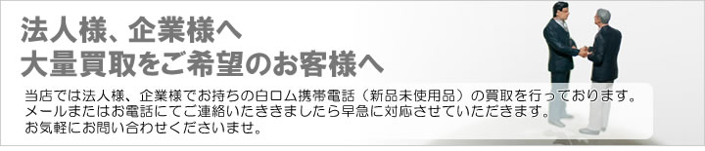
携帯電話機回収、買取事業
■ 会社様で利用されず眠っている携帯電話はございませんか？
当社では昔ながらの折り畳み式の携帯電話の回収、買取をはじめ、法人様で多く導入
いただいている携帯電話をメインとし高価買取させていただいております。
■ 携帯電話に入っているデータはちゃんと処理してますか？
当社ではお客様の大事な情報を確実に削除させていただいております。
■ 買取実績多数、法人様専門の買取会社だから安心
■ 古い機種の活用方法
当社ではガラケーの大口の回収、買取を多数いただいており、「白ロムとして販売」
「部品パーツ等のリサイクル」に利用させていただいております。
会社様の大事な情報は確実に削除後、資源としリサイクル処理致します
大量回収、買取は安全、安心のGIVEFIELDへ！

Slide 7
リフォーム事業
K-HOMES
屋根・外壁・防水工事
日本は他国に比べて、特に災害の多い国です。
「地震」「雹」「豪雪災害」「風災」など屋根だけに限ってもこれだけの災害の影響を受ける可能性があります。
「屋根なんてそんな簡単に壊れるものではない」とお考えの方がほとんどだと思います。
ですが、一般の方々が壊れたと認識する時にはすでにかなりの破損が進んでおり、修理に莫大な金額が掛かるような状態になっていることが多いです。
屋根内部は空気が滞留し湿度も高くなります。
断熱材などに雨水が染み込むと天井内部の素材が大変傷みやすくなります。
屋根の大規模な補修となりますと、日数的にも金額的にもお客様の負担がかなり大きくなることが想定されます。
ですので、定期点検を行い屋根の破損を早期発見することが何よりも大切なことだとKHOMESは考えております。
ですが、通常屋根修理は非常に高額でお客様に大きな負担を強いる場合が殆どです。
そこでKHOMESは火災保険での屋根修理を提案します。
火災保険申請代行
火災保険はプロによる申請サポートで損はさせません！！
火災保険は、自動車の等級のように申請をしたら保険料が上がる事はありません！
気づいた時に調査・申請し、しっかりと保険金を受給する権利があるのでお勧めします。
保険の申請期限は3年以内と保険法で定められており、2年前の損害に対して保険金が下りたケースもあります。
3年以内の損害でしたら遡って申請する事ができます。
「被災して時間も経っているし保険は下りないだろう・・・」と諦めている方は諦めず調査・申請をしてみましょう！我々にお任せください！
窓フィルム施工
当社では全メーカーの窓フィルムを取り扱っており「透明飛散防止」「防犯」・「遮熱」「断熱」「省エネ」「紫外線防止」「UVカット」「目隠しフィルム」「装飾デザインフィルム」など、さまざまなフィルムを取り扱っております。
店舗様や法人様をはじめ学校や、施設なんかにも多く利用されております。
ここ最近では一般宅への施工も増えてきており窓フィルムのニーズが広がっております。
昨今では災害がおおく、多くの方々が被害に見舞われております。
特に窓ガラスが飛び散ってしまいさらなる被害が出てしまわれる方も多いので「被災防止フィルム」は国でも推奨しております。
ご相談いただければ、どのようなフィルムが良いかアドバイスさせていただきます。

Slide 8
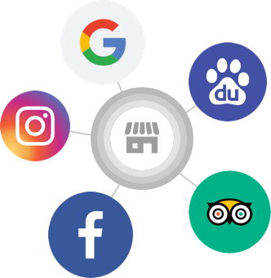
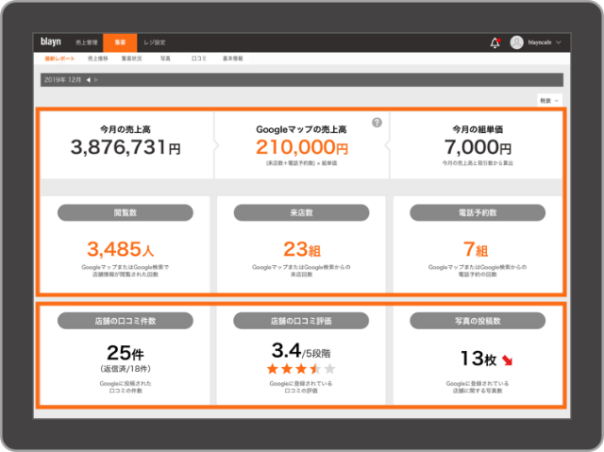
集客・コスト削減事業①
MEOの先を行く最先端集客ツールBME
グルメサイトに変わる新しい集客サービス
飲食店を探す時、スマホからGoogleマップで「地域名＋キーワード」検索する人が増えてきています。しかもスマホユーザーの80%は、検索したその日のうちに来店する傾向にあります（Googleによる調査）。
Googleマイビジネスに正しい店舗情報を登録し、Googleマップ検索でのランキングを上げることが集客アップの第一歩です。
ネット上の情報を一元管理
店舗情報を見つかりやすく
SNSなどネット上に存在する店舗情報は全てが正しいとは限らず、店舗名などの表記も統一されていません。
BMEは独自の技術によって店舗情報を一元管理し、ネット上の店舗情報を統一することに成功しました。
統一された正しい店舗情報をGoogleマップはそれを信頼できる情報だと認識し、検索ランキングも上位表示されるようになります。
POSデータから
Googleマップの
売上高を算出
売上データと連動して費用対効果がわかります
Googleマップからの来店数を独自に計測しています。
POSレジの売上データと連動させることでマップ経由の売上状況が確認できます。
費用対効果もひと目でわかります。
外国人観光客への集客効果も
トリップアドバイザーやBaidouなど日本にやって来る外国人観光客によく利用されているSNSや地図サービスへの露出もできます。これらに正しく統一された情報を掲載するので外国人観光客への集客効果も抜群です。
2020年は世界中から観光客が日本にやってきますので今のうちに準備しましょう。
ネット上の
口コミ評価が
確認できます
外国人観光客がよく利用する
トリップアドバイザーや
Baidouに対応
自動翻訳で
店舗情報を登録
2019年度訪日客数
3188万人
出典「日本政府観光局(JNTO)」

Slide 9
集客・コスト削減事業②
賃貸料金適正化
オーナー様が抱える一番の悩みとして挙げられるのが家賃です。
家賃はどのような状況でも必ずご請求されます。
できる事なら下げたいが、オーナーとの仲が悪くならないか？出て行けと言われないか？などご心配も多いかと思います。
ご安心ください、私たちプロがそのお悩みを解決させていただきます。
【我々に任せるメリット】
①完全成果報酬
手付金も相談料もございません。完全成果報酬制でサービスを提供しておりますので、まずはご相談ください。
仮に成果が出なかった場合においても、費用は一切発生致しません。
損となるタイミングのないままに成果を出し、お客様の満足を得られる自信があります。
②結果が違います
弊社の保有する専門家ネットワークによる専門力、数多の実績を経て蓄積してきた情報力、精鋭を集めたスタッフによる実践力
これらのリソースにより、圧倒的な確度で成果を出し、お客様の満足を得られる自信があります。
③手間をかけさせません
弊社の「コスト適正化」メニューは、ただ単にアドバイスをしたり業務を代行するだけのサービスではありません。
常にあらゆるコストを意識しながら成果を数字で解析してきた弊社だからできる、分かりやすい成果に至るまでのフルサポートを、プロジェクトとしてご提案しております。
極限までお手間をも削減したままにコストに関する成果を出し、お客様の満足を得られる自信があります。
ハルエネ新電力
弊社では店舗や業務用の電気料金 を大幅にコスト削減できるよう、出来る限りの条件でお客様へご提案をさせていただきます。
営業をしているうえで必ずかかってくる電気代！
右肩上がりで供給数を増やしているハルエネ新電力に変更することによりコスト削減が可能です。
状況により、現在ご利用中の電気会社の解約金等もご負担させていただくことも可能になります。
毎月かかるものだからこそ、しっかりと見直してみましょう。

Slide 10
営業代行事業概要
成果報酬型 営業代行
当社では、自社営業案件のテレマーケティングの他に、「テレアポ代行業務」も請け負っております。
原則、完全成果報酬にてご対応させていただいておりますので、初めて代行業務を依頼される法人様でもご利用いただきやすいので、お気軽にご相談ください。
成果報酬型/コール課金型/電話完結営業/アポ取り等柔軟にご対応させていただきます。

